Slide 1
Ghanas graduation IDA arrangement 4. februar 2019
Ole Winckler Andersen, DIIS

Slide 2
Struktur
Den international diskussion om ‘graduation’ og ‘transition finance’
Vores analyse af Ghanas ‘graduation’
Mulige perspektiver

Slide 3
Den internationale diskussion om ‘graduation’ og ‘transition finance’ (1)
Udviklingslande ‘graduerer’, når de bevæger sig op på et højere indkomstniveau
Mere end 40 udviklingslande er ‘gradueret’. Nogle er faldet tilbage og nogle er ‘re-gradueret’
Zambia, Vietnam, Ghana og sidst Bangladesh er eksempler på danske programsamarbejdslande, der er ‘gradueret’
Tre konsekvenser af ‘graduering’: (a) dårlige lånevilkår; (b) faldende udviklingsbistand; © ændret finansieringssammensætning (offentlig/privat; international/indenlandsk)

Slide 4
Den internationale diskussion om ‘graduation’ og ‘transition finance’ (1I)
Nogle udfordringer i forbindelse med selve processen: (a) politiske og institutionelle udfordringer (gældsstyring, skat); (b) processen påvirker de enkelte sektorer forskelligt (bank, erhverv, sociale sektorer)
Ikke-DAC lande agerer anderledes end traditionelle donorer
Voksende diskussion om ‘transition finance’

Slide 5
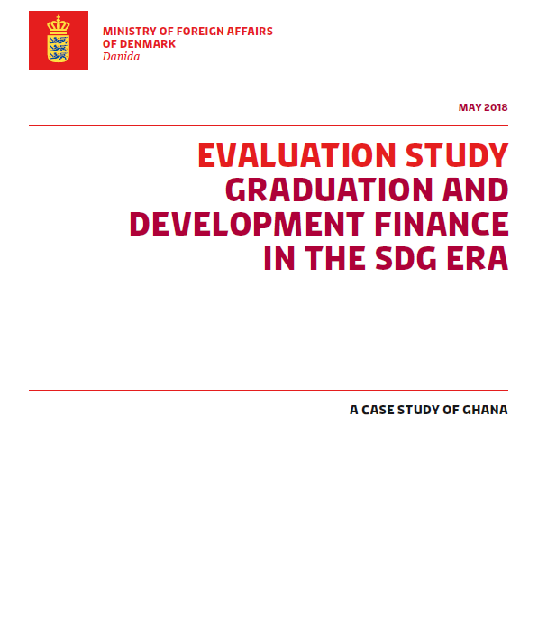
Vores analyse af Ghanas ‘graduation’
Kan downloades fra evaluation.dk

Slide 6
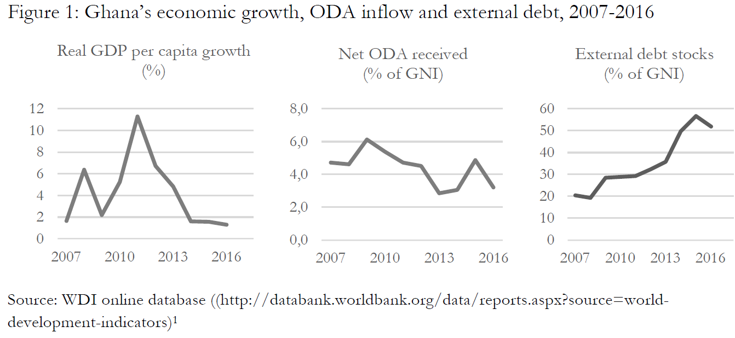
Vores analyse (fortsat)

Slide 7
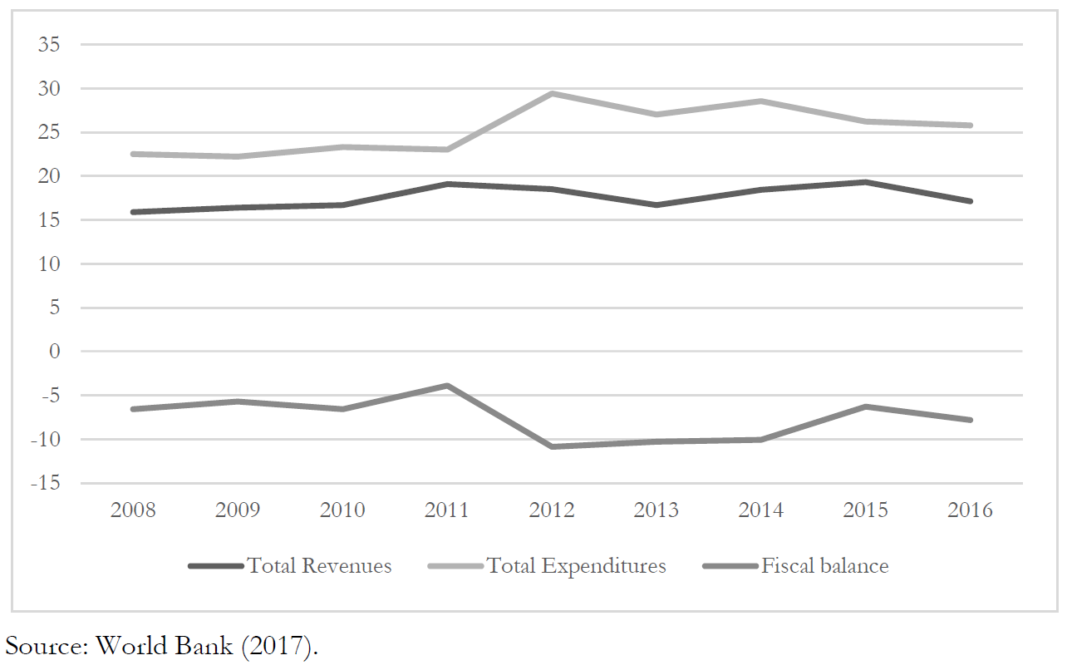
Vores analyse (fortsat)

Slide 8
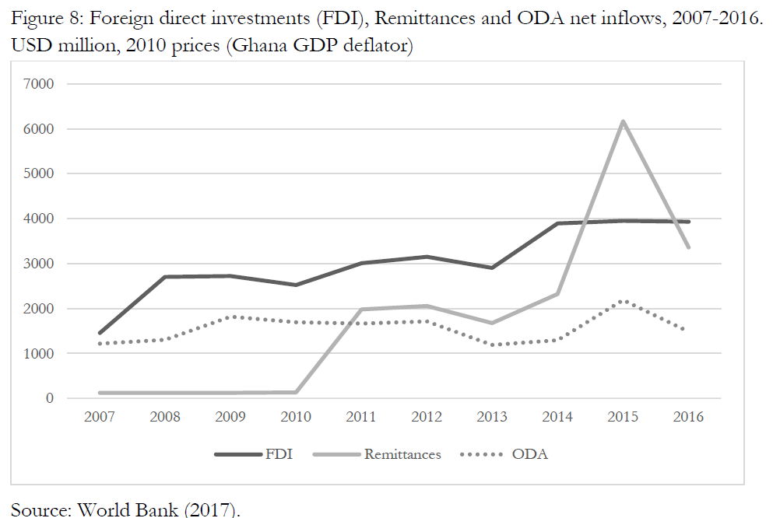
Vores analyse (fortsat)

Slide 9
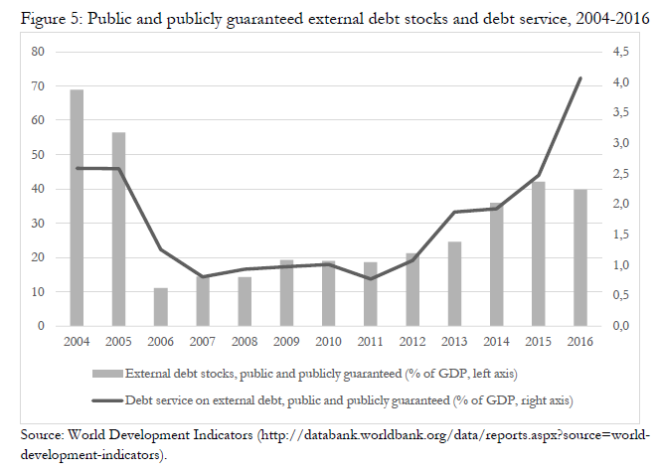
Vores analyse (fortsat)

Slide 10
Vores analyse (fortsat)
Lav økonomisk vækst
Offentlige finanser
Betydeligt budgetunderskud (dog mindre underskud i 2017); markant øget offentlig gæld, inkl. indenlandsk gæld;
En væsentlig del af de offentlige udgifter går til administration og gældsbetalinger og dermed i mindre omfang til investeringer
En faldende del går til de sociale sektorer og landbrug
Til trods for reformtiltag fortsat kapacitetsproblemer – bl.a. i forhold til styringen af offentlige investeringer - politiske cykler i budgettets sammensætning
Lave offentlige indtægter (ca. 17 pct. af BNP) i sammenligning med andre mellemindkomstlande

Slide 11
Vores analyse (fortsat)
Udviklingsfinansiering
Ændret sammensætning af udviklingsfinansiering – inkl. en ‘flokeffekt’ (herding effect’). Vækst i FDI og remitter
Ikke klar sammenhæng mellem tilsagn og udbetalinger – mindre forudsigelighed
Politiske og institutionelle tilpasninger
En række tiltag er i varierende omfang under udformning, men det går langsomt med implementeringen (gæld; lokale finansielle markeder; skatter og afgifter; mobilisering af private investeringer)

Slide 12
Vores analyse (fortsat)
Hovedkonklusioner:
En række politikker og strategier er blevet udviklet, men i mindre omfang operationaliseret. En SDG implementeringsplan foreligger ikke til trods for opfordringen i Addis Ababa Action Agenda
‘Graduation’ bidrager til Ghanas udfordringer, men en række andre faktorer – inkl. politiske og institutionelle faktorer - spiller også ind

Slide 13
Mulige perspektiver
Ghana bliver nødt til at tage nogle vanskelige beslutninger
Donorernes udfasning bør koordineres bedre – også med de multilaterale donorer. Vigtigt at få en bedre fornemmelse af non-DAC donorers reaktion – og sikre koordination med dem
Fordeling på sektorniveau er vigtig
Støtte til policy og institutionelle tilpasninger, herunder kapacitetsopbygning – især til transitionsfasen
Forudsigelighed i udfasningen. Måske overveje længere udfasningsperioder

